Slide 2
L’Education un chemin d’humanisation
L’Education, une passion
L’Education, une espérance
L’Education, crée du sens, des liens
« Parce qu’en Jésus Christ toute personne est Espérance incarnée et signe de vie. »

Slide 3
Les sœurs de l’immaculée œuvrent depuis 1948 au Sénégal. Le grain est tombé en terre déjà. Depuis lors, les unes après les autres continuent le charisme d’Emilie, fidèles à son esprit, ouvertes aux appels du monde d’aujourd’hui.
Qu’en est-il de cet appel aujourd’hui ?

Slide 4
La politique éducative du Sénégal voudrait scolariser le maximum d’enfants pour atteindre les objectifs du millénaire,
mais les réalités sont là pour révéler le malaise du système éducatif :

Slide 5
les abris provisoires,
les classes pléthoriques,
les grèves à répétition,
le double flux,
l’entrée en sixième en voie de suppression,
les corps émergents.

Slide 6
C’est au cœur de ce système que nos écoles Immaculée se sont implantées :

Slide 7
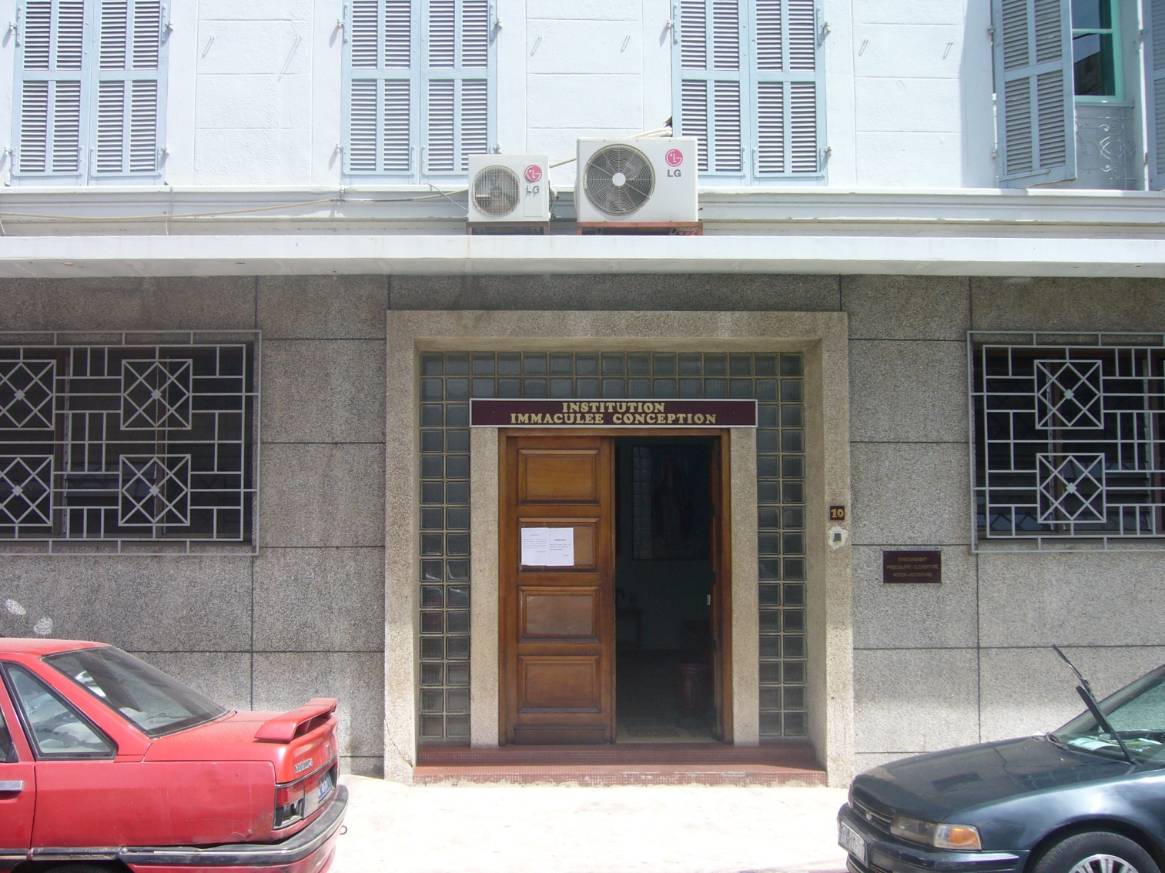
Immaculée Dakar
avec 1761 élèves
Dont 222 Garçons
et 1539 filles

Slide 8
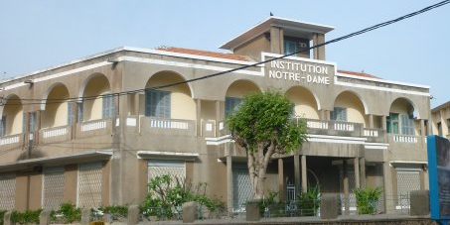
Notre Dame
Avec un effectif de
1401 élèves

Slide 9
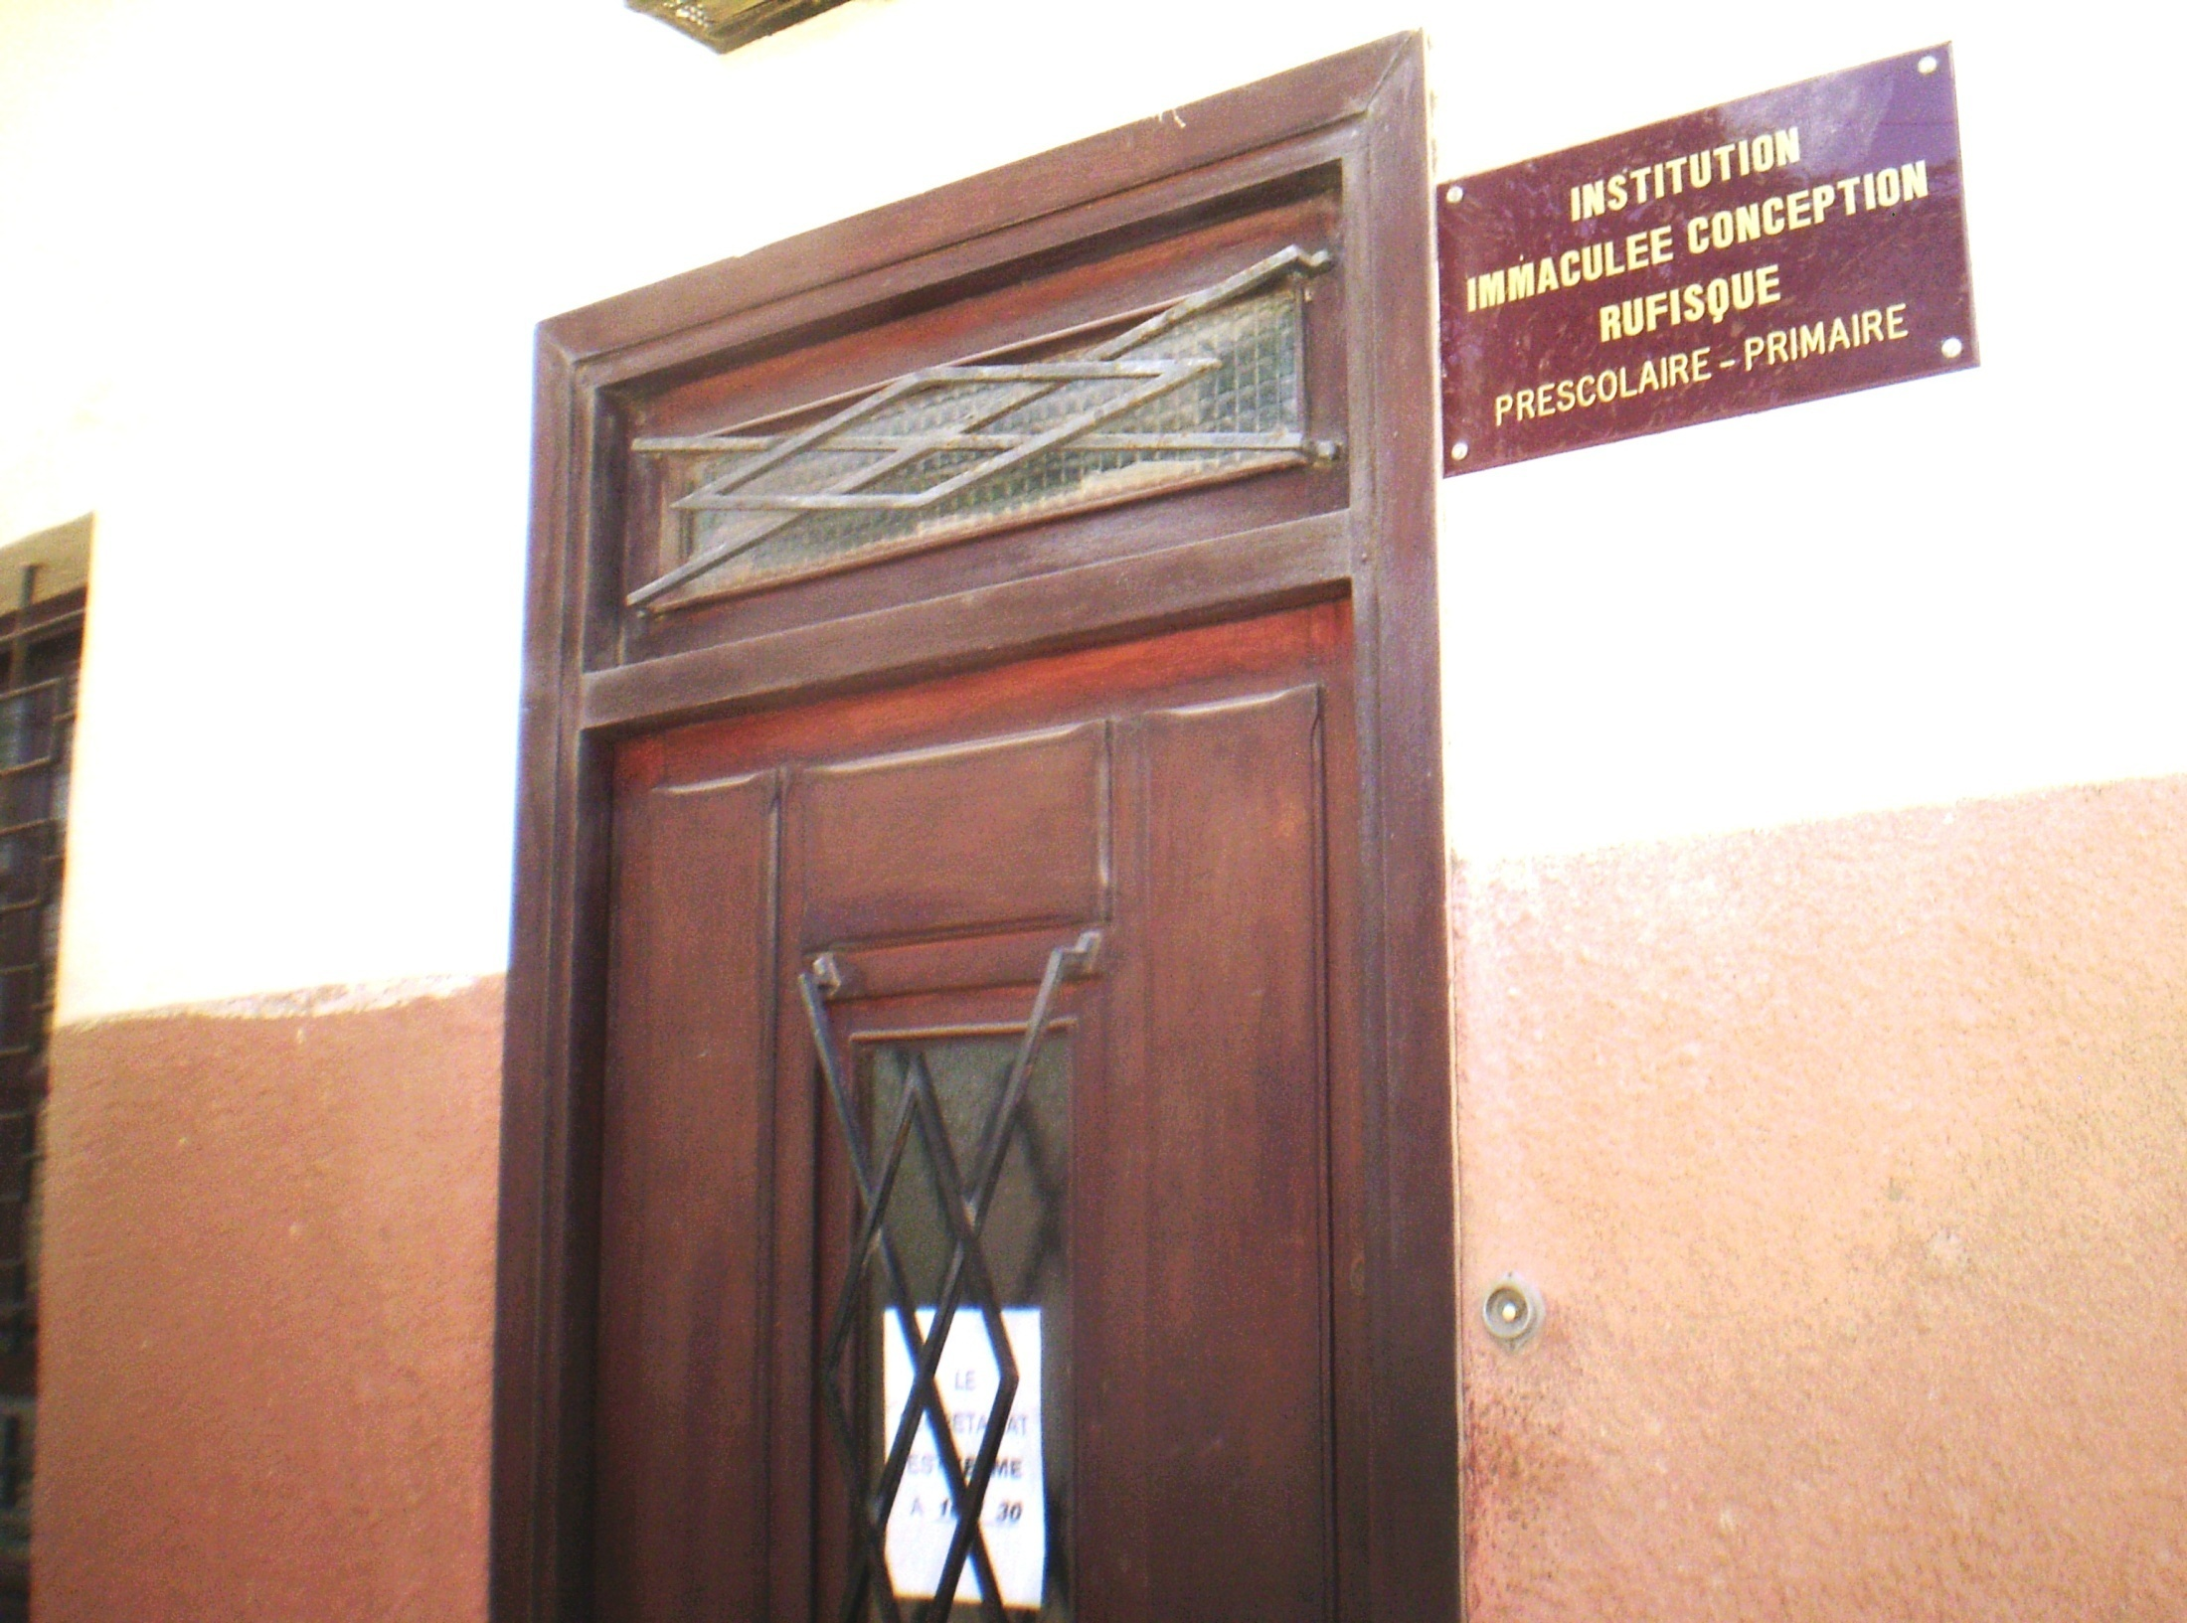
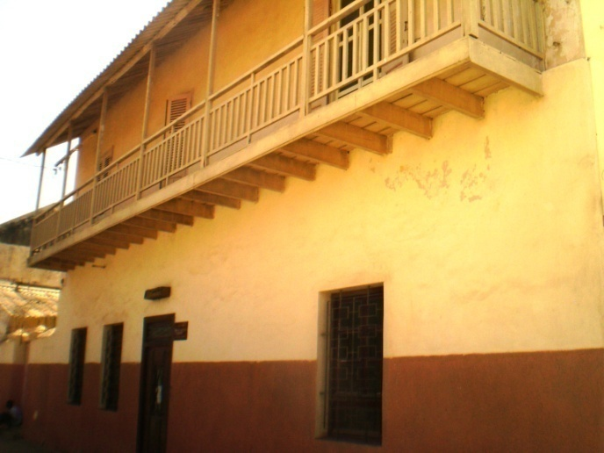
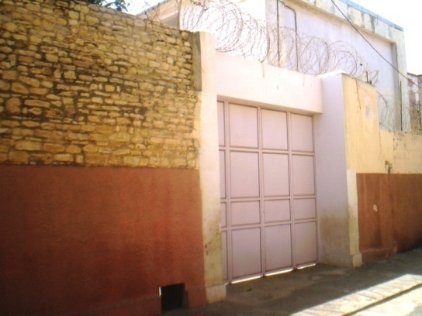
Immaculée Rufisque
avec un effectif de 1197 élèves

Slide 10
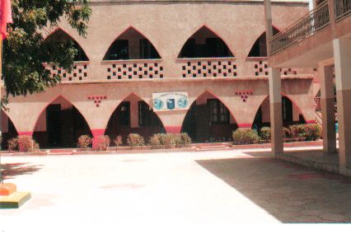
Immaculée Mbour
Avec un effectif de
1081 élèves

Slide 11
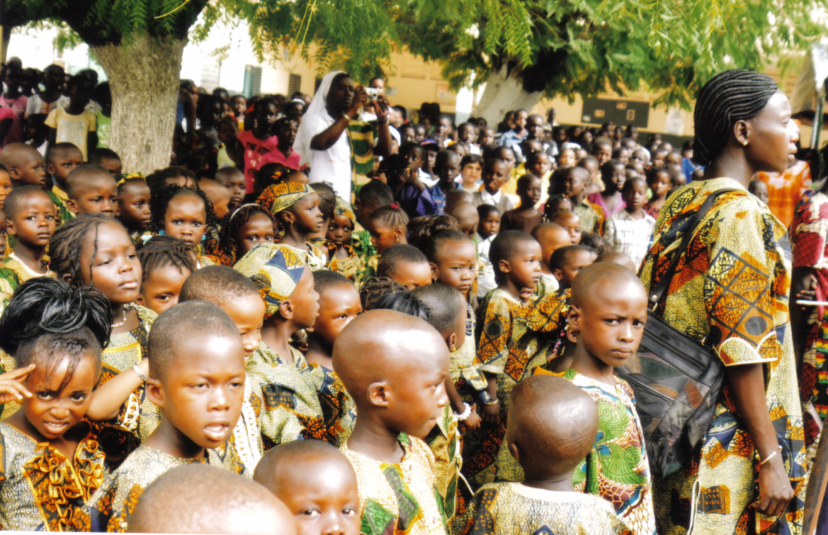
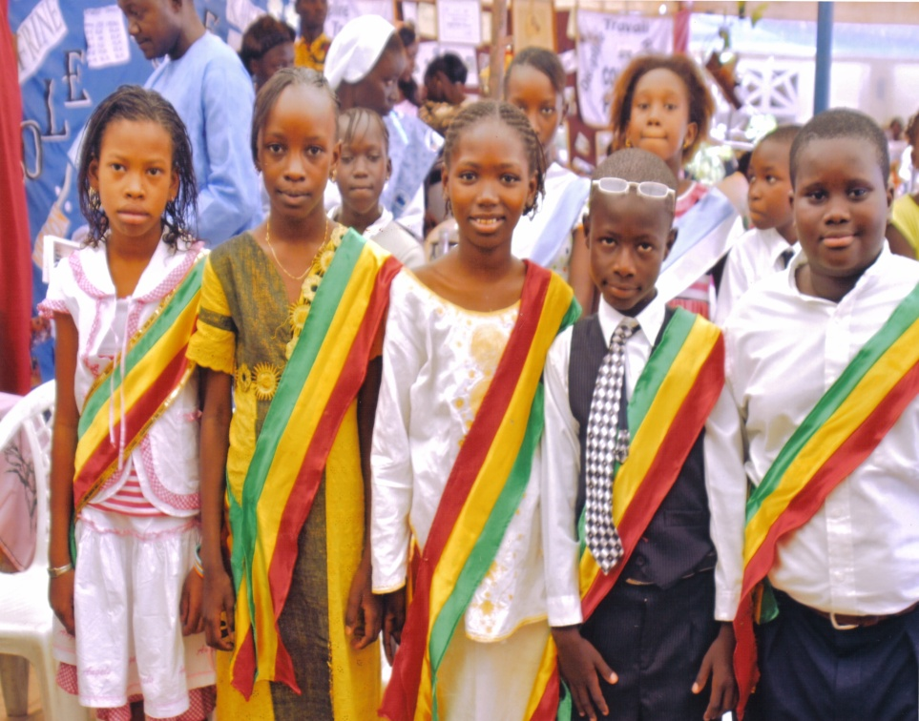
Immaculée Kaolack
Avec un effectif de
1227 élèves
Dont 1111 musulmans
et 126 catholiques

Slide 12
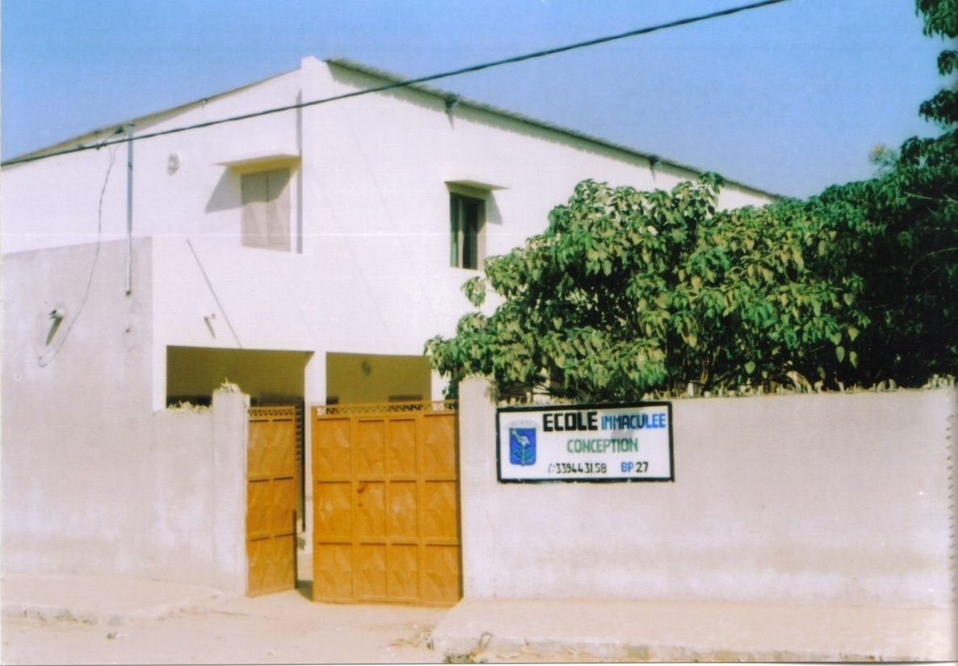
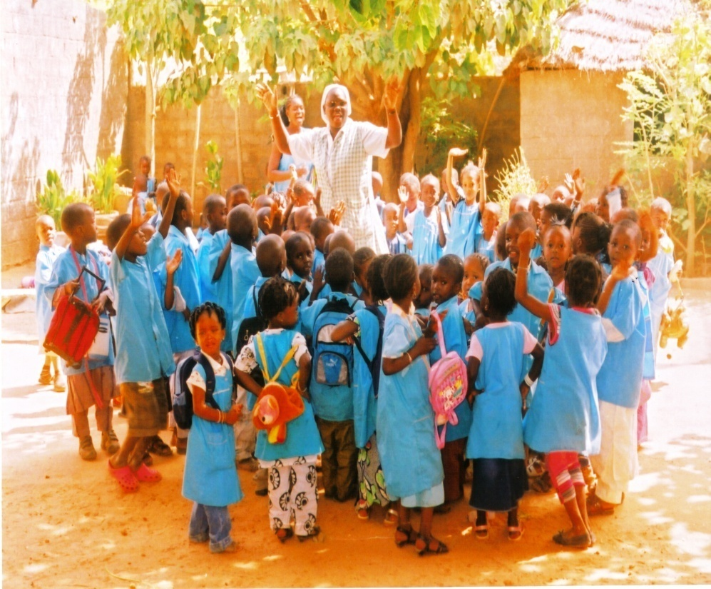
Nioro du rip
avec un effectif de 238 élèves

Slide 13
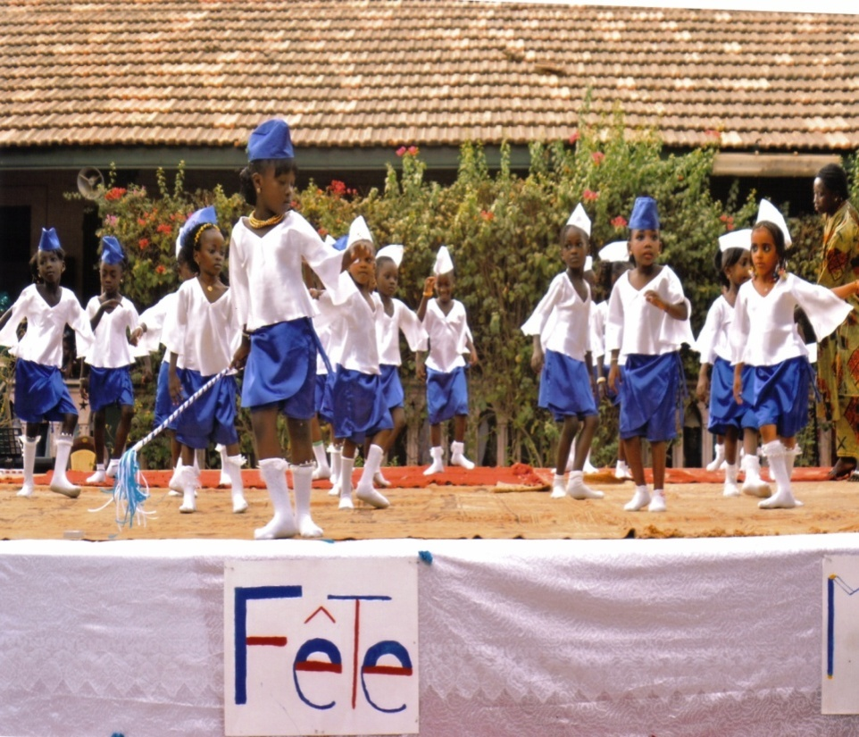
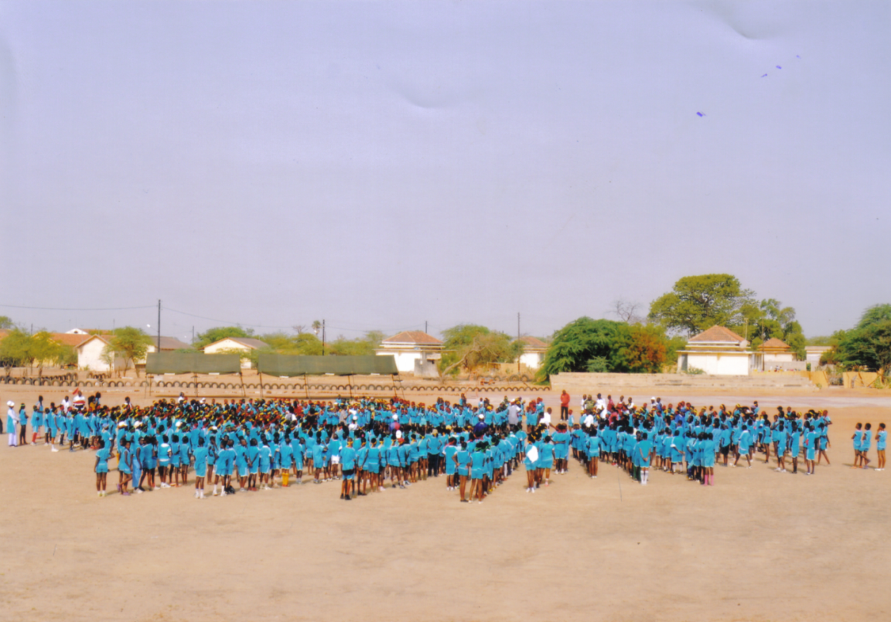
Fatick
avec un effectif de 312 élèves

Slide 14
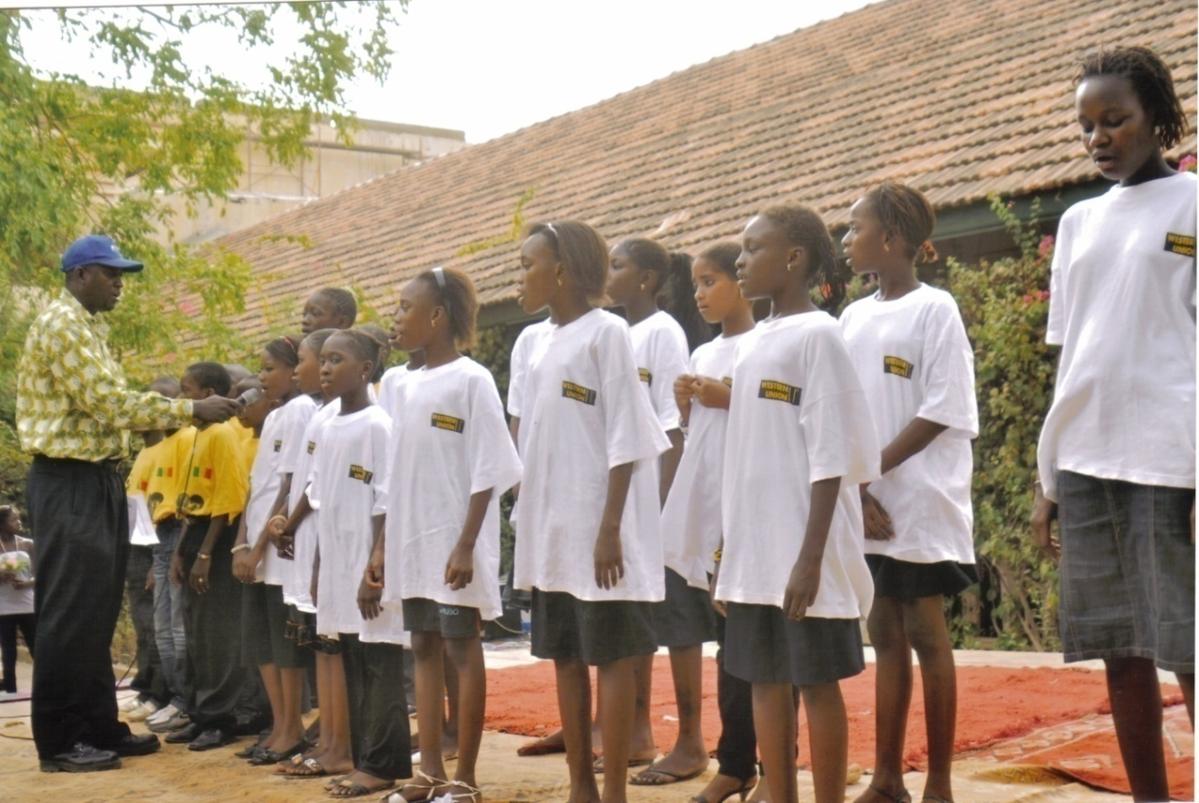
Kër Dominique Guyol
Sicap Mbao
avec 65 enfants
dont 33 garçons
et 32 filles

Slide 15
Effectif Elèves | Préscolaire | Primaire | 1er Cycle | 2è Cycle | Total
Garçons | 385 | 1622 | 0 | 89 | 2096
Filles | 492 | 2581 | 914 | 554 | 4541
Catholiques | 149 | 905 | 234 | 133 | 1421
Musulmans | 733 | 3589 | 674 | 461 | 5457

Slide 17
DEFIS
Face à un système scolaire de plus en plus défaillant, faire émerger le pauvre. Aller plus loin en inventant de nouvelles formes d’apostolat.
L’accompagnement des cas sociaux et des enfants aux parents divorcé
L’extension vers la banlieue. (Achat de terrains)
Intégration des sœurs dans les structures publiques (collèges et lycées) et mission itinérante dans un lieu précis de la banlieue: (catéchèse, renforcement dans certaines matières)
La crise des valeurs
La question du handicap (l’éducation inclusive
Exploitation et abus sexuel
Les enfants en difficultés ou avec troubles d’apprentissage
Les inégalités scolaires face aux cours particuliers
La pédagogie des apprentissages

Slide 18
Sénégal
Recrutement des enseignants
Formation initiale
La baisse de niveau de l’enseignant à l’élève
La pédagogie de l’échec
Le système d’évaluation qui pénalise les élèves
Les mauvaises conditions d’enseignement
Le financement de l’Education
Le saucissonnage du système : multiplicité des centres de décision
L’incohérence dans les prises de décisions
Manque de volonté politique à revoir les textes sur quelques questions : homologation des diplômes
L’inadéquation entre l’éducation et la formation
Manque de structure de formation professionnelle
L’ambigüité dans la massification et la démocratisation

Slide 19
Merci de votre
aimable attention !

